Slide 1
РЕАЛИЗАЦИЯ ФЕДЕРАЛЬНОЙ ПРОГРАММЫ «ЖИЛЬЕ ДЛЯ РОССИЙСКОЙ СЕМЬИ» на территории Псковской области

Slide 2
Программа «Жилье для российской семьи»
Реализация Указа Президента Российской Федерации от 7 мая 2012 года № 600 «О мерах по обеспечению граждан Российской Федерации доступным и комфортным жильем и повышению качества жилищно-коммунальных услуг»
Разработчики программы: Минстрой России, АО «Агентство по ипотечному жилищному кредитованию» (АИЖК)
Цели программы:
поддержка отдельных категорий
граждан, нуждающихся в улучшении жилищных условий;
увеличение объемов строящегося жилья в Псковской области;
- повышение доступности жилья за счет снижения средней стоимости одного квадратного метра жилья путем частичной компенсации застройщикам затрат на строительство инженерных сетей, подведенных к указанному жилью.

Slide 3
Основные условия реализации программы
Срок реализации программы: 2014 - 2017 гг. ( с возможным продлением срока окончания)
Объем строительства: 25 млн кв.м по РФ, не менее 30,9 тыс. кв.м по Псковской обл. ( до 89 тыс. кв.м.)
Объем строительства одного проекта: не менее 10 тыс. кв.м
Преимущество для застройщиков: выкуп построенных в рамках проекта
инженерных сетей (не более 4 тыс. руб. на кв.м).
Категория жилья:
экономический класс (стоимость – 35 тыс. руб. или 80 % рыночной стоимости 1 кв.м)

Slide 4
Реализация программы «Жилье для российской семьи»
Строительство жилья экономкласса
Возврат части средств (не более 4 тыс. руб. с кв.м.)
Обеспечение жилья объектами инженерной инфраструктуры
Продажа жилья отдельным категориям граждан по 35 тыс. руб. за кв.м
Выкуп инженерной инфраструктуры АИЖК и передача РСО

Slide 5
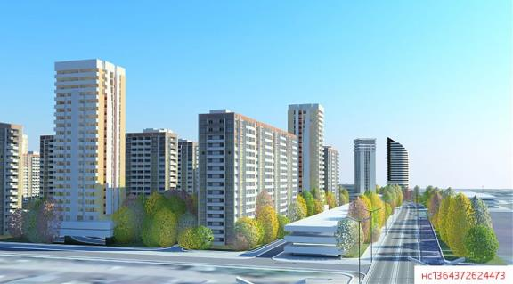
Жилье экономического класса
цена не превышает 35 тыс. руб. или 80 % от рыночной стоимости 1 кв. м
индивидуальный жилой дом не более трех этажей, общей площадью до 150 кв.м.;
блок в составе состоящего из нескольких блоков жилого дома блокированной застройки не более трех этажей, общей площадью до 150 кв.м.;
квартира в многоквартирном доме, общей площадью до 100 кв.м.
класс энергосбережения не ниже «В»;
внутренняя отделка жилого помещения, пригодного для проживания, и установка инженерного оборудования;
обеспеченность объектами социального и коммунально-бытового назначения, инженерно-технического обеспечения и территориальная доступность;
доступность для маломобильных групп населения.

Slide 6
Перечень категорий граждан, имеющих право на приобретение жилья экономического класса в рамках программы (1)
Категории граждан:
граждане, состоящие на учете в качестве нуждающихся в жилых помещениях;
граждане, имеющие обеспеченность общей площадью жилых помещений не выше 18 кв. м.;
граждане, проживающие в жилом помещении, которое признано непригодным для проживания, либо аварийным и подлежащим сносу или реконструкции;
граждане, которые являются участниками государственных или муниципальных программ;
граждане, имеющие 3 и более детей;
граждане, имеющие 1 ребенка и более, при этом возраст каждого из супругов не превышает 35 лет;
граждане – участники накопительно-ипотечной системы жилищного обеспечения военнослужащих;
граждане, для которых работа в федеральных органах государственной власти, органах государственной власти области, органах местного самоуправления муниципальных образований области является основным местом работы;

Slide 7
Перечень категорий граждан, имеющих право на приобретение жилья экономического класса в рамках программы (2)
Категории граждан:
граждане, для которых работа в государственных и муниципальных учреждениях, являющихся научными организациями или организациями научного обслуживания, является основным местом работы;
граждане, для которых работа в градообразующих организациях является основным местом работы;
граждане, для которых работа в организациях оборонно-промышленного комплекса является основным местом работы;
граждане, для которых работа в научных организациях, которым присвоен статус государственных научных центров является основным местом работы;
граждане, для которых работа в организациях, созданных государственными академиями наук, является основным местом работы;
граждане, для которых работа в государственных унитарных предприятиях, являющихся научными организациями, является основным местом работы;
граждане, являющиеся ветеранами боевых действий;
граждане, имеющие 2 и более несовершеннолетних детей и являющиеся получателями материнского капитала;
граждане, являющиеся инвалидами и семьями, имеющими детей – инвалидов.

Slide 8
Основные условия участия в программе «Жилье для российской семьи»
Критерии отбора застройщиков:
наличие у застройщика/учредителей застройщика опыта не менее, чем 2 года;
совокупный объем ввода в эксплуатацию многоквартирных домов или жилых домов за последние 2 года – не менее 10 тыс. кв. м;
наличие у застройщика/тех. заказчика допуска СРО ;
отсутствие договоров долевого участия до участия в программе;
инженерные сети, планируемые к выкупу, не введены в эксплуатацию до участия в программе.
Критерии отбора земельных участков:
поставлен на кадастровый учет;
принадлежит застройщику на праве
собственности / аренды;
не находится в залоге (кроме залога в целях реализации проекта);
не состоит под арестом / запретом совершать определенные действия

Slide 9
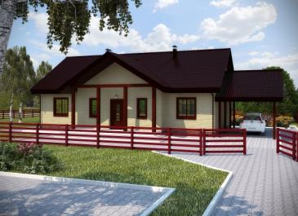
Реализация программы на территории Псковской области
Застройщики - участники программы:
ООО «Борисов ручей-1» – 10 тыс. кв.м.
ООО «Текспроект» - 50 тыс. кв.м.
ОАО «Псковжилстрой» – 10,1 тыс. кв.м.
Заявленный объем жилья экономического класса, планируемого к вводу в эксплуатацию в рамках Программы до 1 июля 2017 года - 30,9 тыс. кв.м.
Ипотечное кредитование:
ОАО «Россельхозбанк»,
ОАО «Сбербанк»,
ЗАО «ВТБ 24» (ПАО),
ЗАО «Сургутнефтегазбанк», ОАО «Акционерный коммерческий банк «Ак Барс».
Банк, предоставляющий социальную ипотеку в рамках программы «Жилье для российской семьи», -
ООО Псковский ФАКБ «Российский капитал» (ПАО).

Slide 10
Порядок информирования о ходе реализации программы
Государственным комитетом Псковской области по делам строительства и жилищно-коммунального хозяйства и органами местного самоуправления на своих официальных сайтах в информационно-телекоммуникационной сети «Интернет» размещается информация о ходе реализации программы.
Сайт Государственного комитета: jkh.pskov.ru
Контактные данные:
г. Псков, ул. Ленина, д. 6а, каб. 7
Тел. 29-99-01

Slide 11
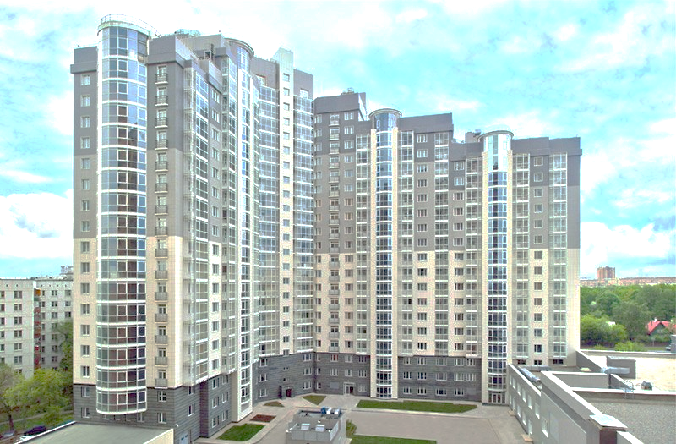
Спасибо за внимание!

